Slide 1

資料１-２
地域医療連携推進法人内での
病床融通（移転）の実施
について

Slide 2
1. 北河内二次医療圏の医療課題

Slide 3
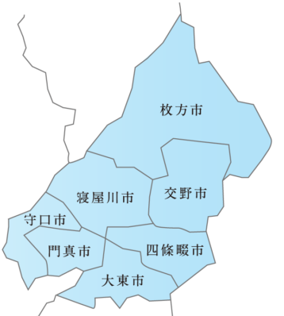
課題①―感染症対応病床の不足と地域偏在
新型コロナウイルス感染症の対応状況
※大阪府コロナ関連資料、各市HPなどを参照
重症病床最大運用時の数値（11月7日現在）
市町村 | 人口比率 （%） | 重症 病床数 | 重症 病床比率（%） | 軽症・中等症 病床数 | 軽症・中等症 病床比率（%）
枚方市 | 35.1% | 7 | 7.6% | 179 | 33.6%
交野市 | 6.6% | 0 | 0.0% | 6 | 1.1%
寝屋川市 | 20.2% | 5 | 5.4% | 96 | 18.0%
四條畷市 | 4.9% | 0 | 0.0% | 15 | 2.8%
大東市 | 10.4% | 25 | 27.2% | 77 | 14.5%
門真市 | 10.2% | 5 | 5.4% | 57 | 10.7%
守口市 | 12.6% | 50 | 54.4% | 103 | 19.3%
圏域全体 | 100％ | 92 | 100％ | 533 | 100％
【病床1床あたりの人口】
地域 | 重症 | 軽症・中等症
圏域北東部（枚方・交野・寝屋川） | 58,356人／床 | 2,492人／床
圏域南西部（四條畷、大東、門真、守口） | 5,370人／床 | 1,705人／床
⇒病床は守口市、大東市等の圏域南西部に集中
枚方市など圏域北東部において感染症病床が少なく、特に重症病床が少ない

Slide 4
課題②―感染症流行下における附属病院の三次救急機能の低下
コロナ禍での「満床」を理由とした救急お断りの増加
…2022年1月以降、オミクロン株流行下で救急要請が急増
…附属病院でも満床を理由としたお断りが増加
⇒感染症流行下で、圏域の救急病床全体がひっ迫し、附属病院も本来の三次救急
医療機能を果たせない状況に

Slide 5
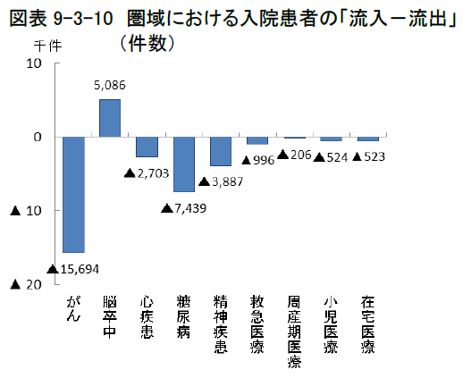
課題③―高度急性期医療を支える病床の不足と圏域外への患者流出
北河内二次医療圏では2025年に向け、高度急性期病床が現状（2020年）と
比較して実数としても割合としても
不足する見込み
圏域の流出入に関して、入院におけるがん患者の流出が特に多い
区分 | 対象年度 | 高度急性期
 |  | 実数 | 割合
病床機能報告数（割合） | 2020 | 919 | 8.9％
必要病床数 （割合） | 2025 | 1197（△278） | 9.1％ （△０.２ポイント）
（出典・参照元）大阪府医療計画、令和3年度北河内保健医療協議会資料
大阪府医療審議会資料

Slide 6
課題④―高度急性期医療を支える病床の不足と
関西医大附属病院の病床ひっ迫
病床稼働率・入院予約件数
圏域の高度急性期病床の不足は、附属病院の病床ひっ迫として顕在化
…直近数年間の病床稼働率は96％～100％で推移
…コロナ禍においても、がん関連診療科の入院予約件数は多い月で500件前後、
直近は約300件前後で推移し、入院待ち患者が恒常的に発生 ⇒ 圏域外流出の一因
（参考）
各診療科におけるがん患者の入院・手術待ち期間
・消化管外科 ：約1ヶ月～1ヶ月半
・胆膵外科 ：約1ヶ月～3ヶ月
・呼吸器外科 ：約1ヶ月～1ヶ月半
・耳鼻咽喉科・頭頸部外科：約1ヶ月～3ヶ月
・腎泌尿器外科：最大３ヶ月
・女性診療科 ：約1ヶ月～2ヶ月
※疾病、症状等により待機期間は異なる
※消外、肝外、胆膵外、呼外、腎泌外、耳鼻科、女性科合計
高度急性期医療を支える病床の不足は北河内二次医療圏の地域医療構想上の独自課題

Slide 7
2. 病床融通（移転）による 役割分担の
明確化と地域医療機能の強化

Slide 8


①病床融通（移転）の内容
病院
現行 | 精神病床：261床 一般病床：46床（非稼働病床） | 高度急性期病床：751床
地域医療連携推進法人北河内メディカルネットワークの枠組みにより 関西記念病院の一般病床46床を関西医科大学附属病院に融通（移転）
病床 融通後 | 精神病床：261床 一般病床： 0床 | 高度急性期病床：797床 ＜増床分（46床）の用途＞ ・感染症拡大時 ：感染症病床（全体陰圧化対応及び動線完全分離）又は救急病床に充当 （※医療の状況により柔軟に運用） ・平時：がん診療及び救急病床に充当

Slide 9
②病床融通（移転）に伴う
関西医科大学附属病院の感染症対応機能の拡充
階数 | 本館（別館稼働後 改修） | 別館（2023年着工、2025年竣工）
1F | 感染症救急患者の陰圧初療室兼診察室
3F | 感染症重症患者用病床（12床、動線完全分離） ※救急用ICU（20床）の一部を使用
4F | 感染症患者の分娩・手術に対応可能な 陰圧手術室
5F |  | 感染症患者用病床（42床：感染状況に応じて適宜重症と軽症・中等症を配分）
感染症対応病床として、既存病床を含め、計54床を確保

Slide 10
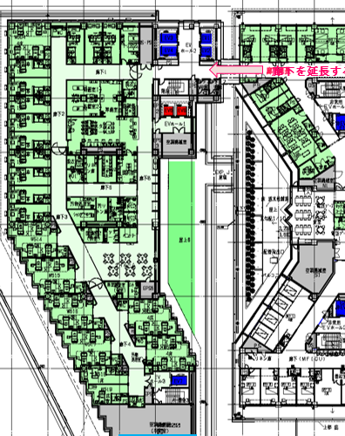
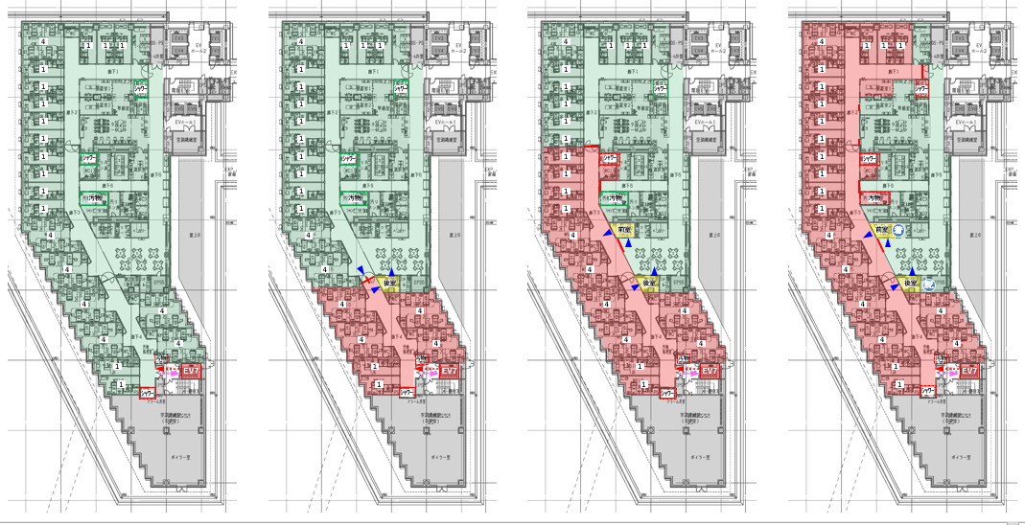
③フレキシブルに運用可能な多機能病床の整備
≪別館における多機能病床の整備（42床）≫
〔別館〕 〔本館〕
【感染症拡大時】感染症病床及び救急病床として活用
【平時】がん診療の充実等に活用
⇒感染症患者の動線の分離、EV等を含めた全体陰圧化、
感染症の流行状況に合わせた柔軟なゾーニングが可能
（STEP0）
・レッド：‐
・グリーン：42床
（STEP1）
・レッド：18床
・グリーン：24床
（STEP2）
・レッド：30床
・グリーン：12床
（STEP3）
・レッド：42床
・グリーン：-

Slide 11
④病床融通（移転）による地域医療への貢献
【感染症流行時】本館と別館で感染症対応病床54床を確保
地域 | 重症 （54床運用時） | 軽症・中等症 （54床運用時）
圏域北東部（枚方・交野・寝屋川） | 58,356人／床 ⇒ 10,610人／床 | 2,492人／床 ⇒ 2,090人／床
圏域南西部（四條畷、大東、門真、守口） | 5,370人／床 | 1,705人／床
（感染症病床1床あたりの人口）
【平時】高度急性期病床の拡充、がんを中心とした診療の充実
感染症病床の拡充とがん患者等の圏域外流出の抑制

Slide 12
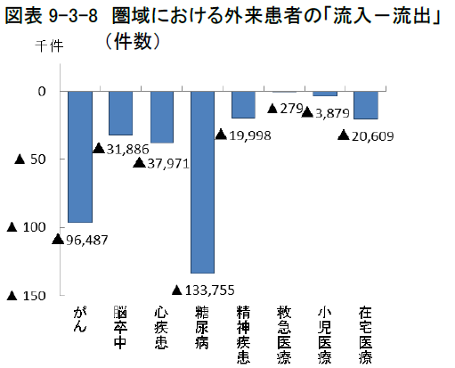
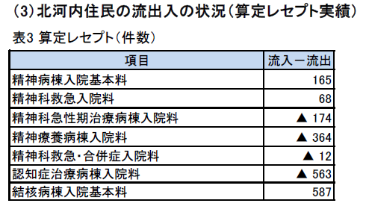
⑤北河内二次医療圏における精神医療の課題
・入外ともに精神疾患患者の圏域外流出が多い
・特に認知症治療病棟入院料などでの圏域外流出が見られる
（出典）大阪府医療計画

Slide 13
⑥関西記念病院の今後の役割
認知症治療の充実・強化
R2年新設の認知症治療病棟を活用しつつ、認知症治療を充実
（生活機能回復訓練、作業・運動療法等の手厚い治療やケアの提供）
同一法人が運営する関西サナトリウム（泉佐野市・192床）から 、関西記念病院
への病床移管等を検討
精神科救急医療での役割拡大
精神科急性期治療病棟の再開準備を検討
臨床実習等教育研修の更なる充実と強化
新たに臨床研修協力施設（将来的には臨床研修病院）としての役割
精神疾患患者の圏域外流出の抑制

Slide 14
地域医療連携推進法人内での病床融通（移転）
北河内二次医療圏の医療課題を解決
  〇 感染症病床の圏域北東部での不足
  〇 高度急性期医療を支える病床の不足
  〇 精神疾患患者の圏域外流出

